Slide 1




TRƯỜNG TIỂU HỌC ……
CHÀO MỪNG QUÝ THẦY CÔ
VỀ DỰ GIỜ THĂM LỚP
Môn Tiếng Việt lớp 3
BÀI 7: MÙA HÈ LẤP LÁNH (T3)
Giáo viên:
Lớp: 3

Slide 2
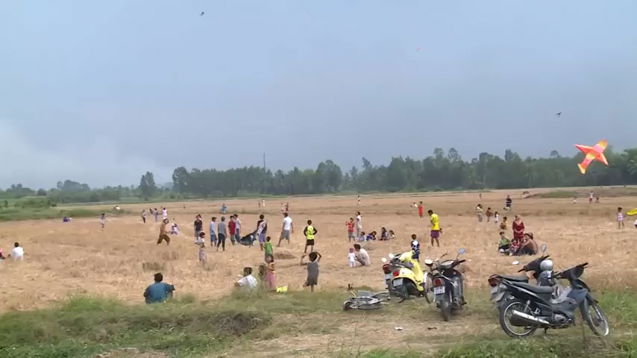

Slide 3
Thứ ba ngày 26 tháng 9 năm 2023
Chính tả
Mùa hè lấp lánh

Slide 4
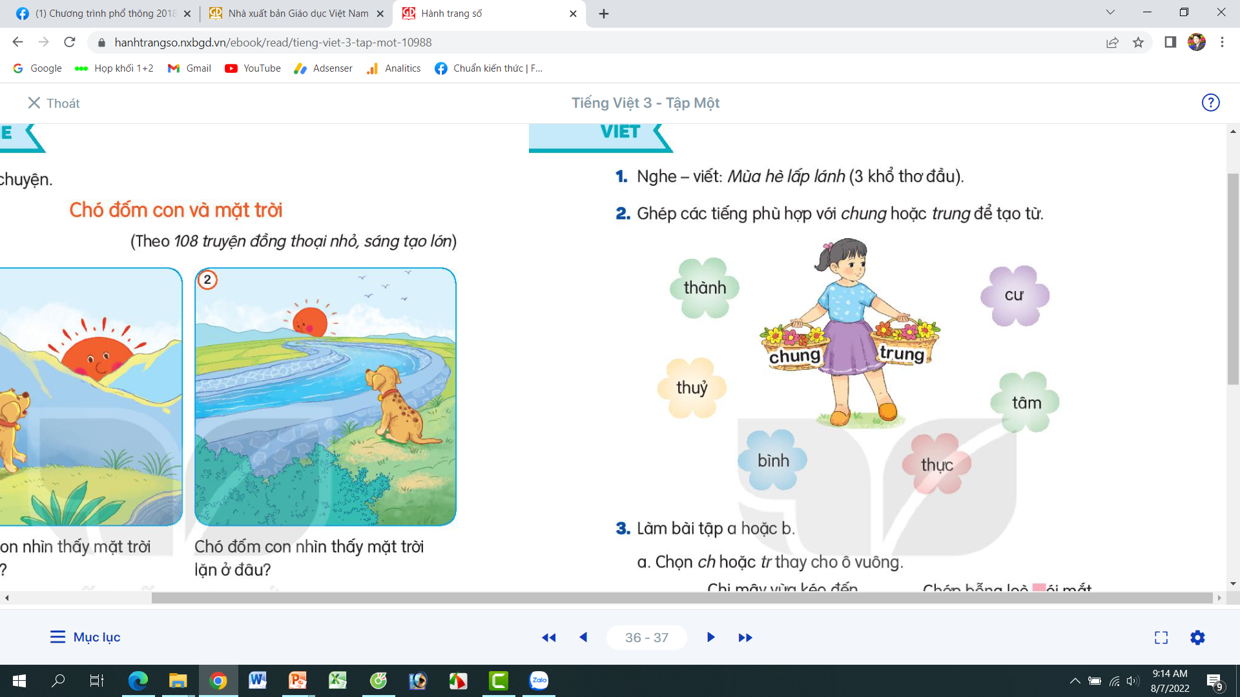
4. Luyện tập.
Bài 2. Ghép các tiếng phù hợp chung hoặc trung để tạo từ.
chung
trung

Slide 5
4. Luyện tập.
Bài 3. a. Chọn ch hoặc tr thay cho ô trống.
Chị mây vừa kéo đến
Trăng sao trốn cả rồi
Đất nóng lòng chờ đợi
Xuống đi nào, mưa ơi!
Chớp bỗng lóe chói mắt
Soi sáng khắp ruộng vườn
Ơ! Ông trời bật lửa
Xem lúa vừa trổ bông.
Theo Đỗ Xuân Thanh

Slide 6
4. Luyện tập.
Bài 3. b. Chọn v hoặc d thay cho ô trống.
Con tàu vào ga, vừa chạy vừa “tu tu” một hồi dài. Sân ga bỗng chốc nhộn nhịp và náo nhiệt hẳn lên. Phía cửa ga, nhiều cánh tay giơ lên vẫy gọi người thân.
( Theo Trung Nguyên)

Slide 7
4. Điền v hoặc d, ch hoặc tr vào chỗ trống.
1, Vạn sự khởi đầu nan.
2, Lửa thử vàng, gian nan thử sức.
3, Tức nước vỡ bờ.
4, Chớ thấy sóng cả mà ngã tay chèo.
5, Ở bầu thì tròn, ở ống thì dài.
6, Tránh vỏ dưa, gặp vỏ dừa.

Slide 8
5. Viết 2-3 câu về hiện tượng mặt trời mọc và lặn theo hiểu biết của em.
Mặt trời mọc ở hướng Đông và lặn ở hướng Tây.Buổi sáng, mặt trời mọc gọi là bình minh, buổi chiều mặt trời lặn gọi là hoàng hôn.

Slide 9

XIN CHÂN THÀNH CẢM ƠN
QUÝ THẦY CÔ GIÁO VÀ CÁC EM
Notes:
9

